Slide 1
Att bevaka vetenskap i en universitetsstad
- så går det till

Slide 2
Vem är jag?
Niklas Skeri
Nyhetsreporter med universitetsinriktning, sedan 2006
Vikarierande nyhetschef
Uppsalastudent, Idéhistoriker och statsvetare

Slide 3
Till en början:
Forskning och vetenskap har stort nyhetsvärde!
Är det så ni upplever det?

Slide 4
Hur gallrar vi?
Nyhetsvärdering är att utifrån olika kriterier, som identifikation, sensation eller politisk ideologi, bedöma och avgöra vilka nyheter som är så värdefulla att de bör få utrymme och placeras i en nyhetsrapportering av olika slag.
Källa:??

Slide 5
Hur gallrar vi – på riktigt? Några punkter.
Allmänintressant – angeläget, viktigt, avgörande, berör många, etc
Nära och lokalt
Var finns människan?
Nytt, eller kasta nytt ljus
Udda, spektakulärt, sticker ut.
Finns bild/grafikmöjlighet?
Balans av material
Värden: kul, lyfta fram unga, etnicitet, kön, sexualitet

Slide 6
Den stora frågan är:
Vad är grejen?

Slide 7
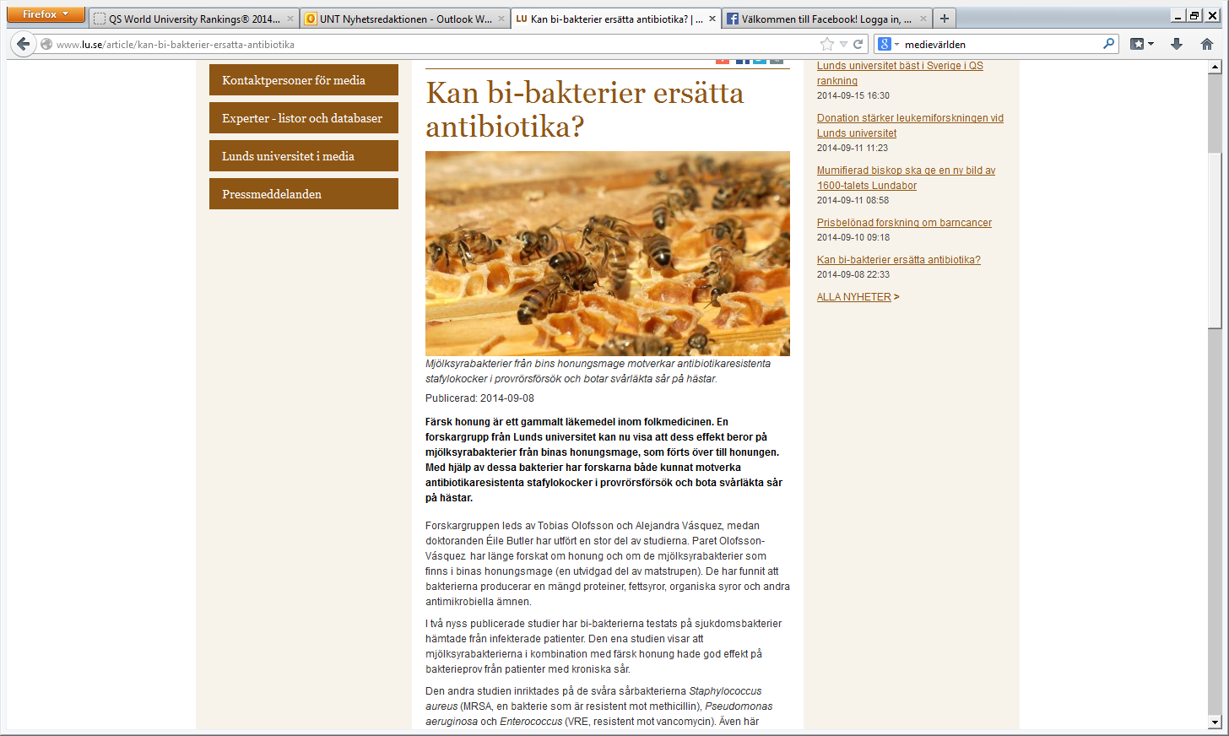

Slide 8
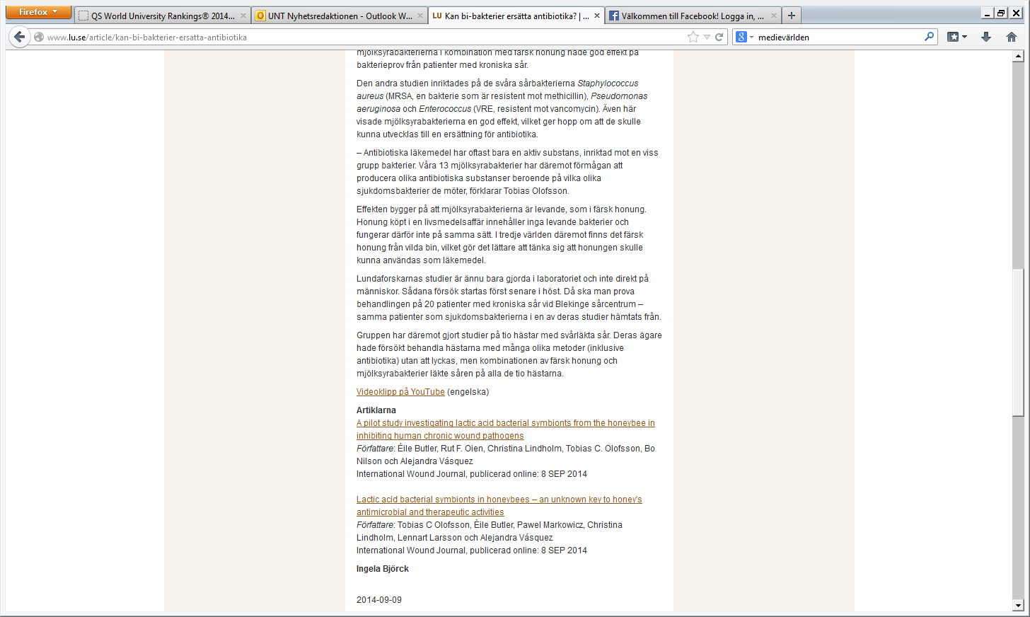

Slide 9
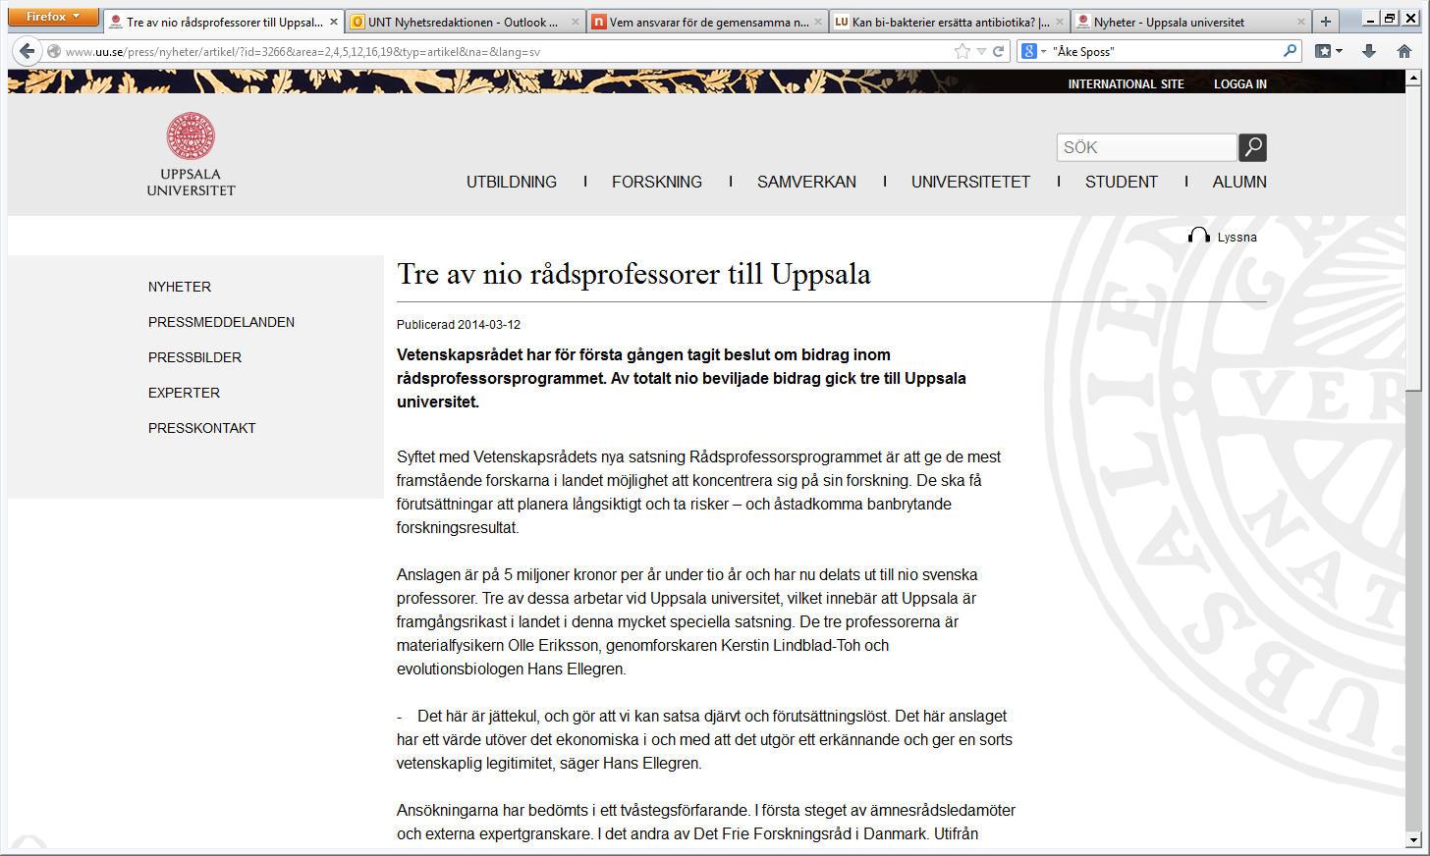

Slide 10
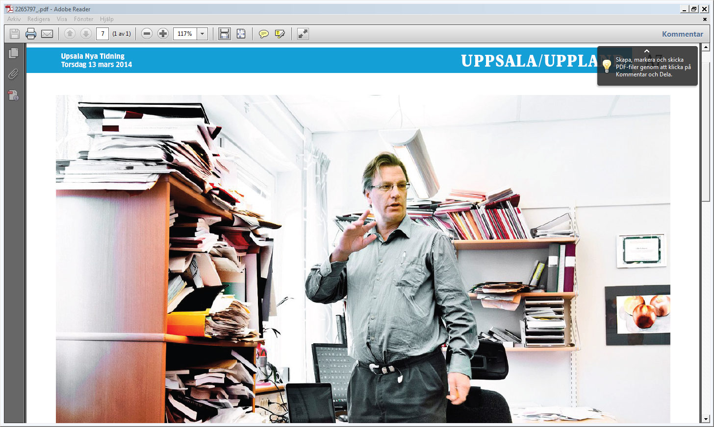
Så blev det:

Slide 11
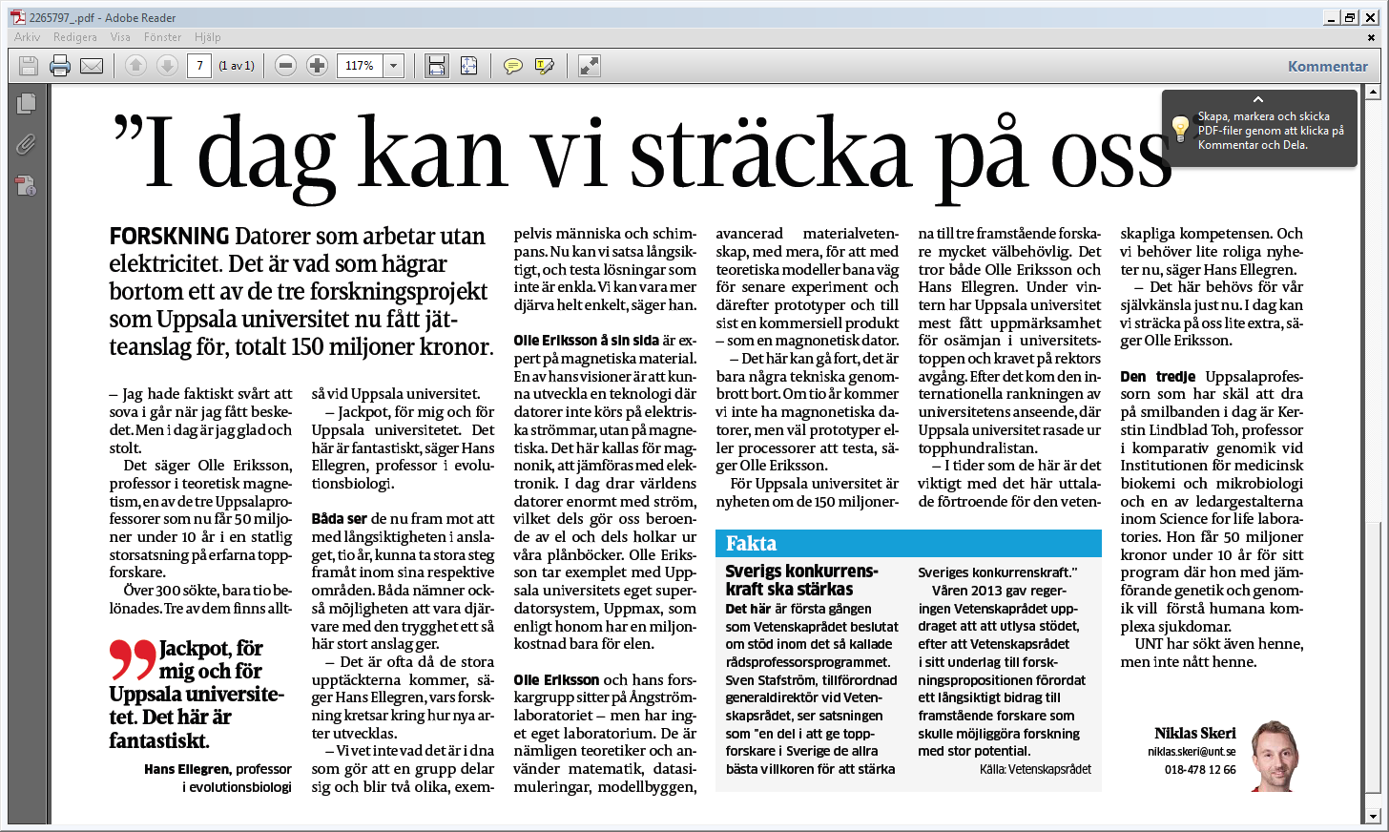

Slide 12
Tänk på att:
Journalistik i många kanaler. Var passar min forskning?
Journalistik med många berättartekniker. Vilken passar för min nyhet?
Journalistik vid olika tidpunkter
Vem skriver jag för? Inte mig själv i alla fall.
Se till att fånga oss – redan i mejlets rubrikfält
Var nåbara!
Tipsa mer! Vi får förvånansvärt få tips från forskare.

